Slide 1
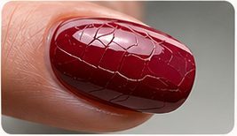
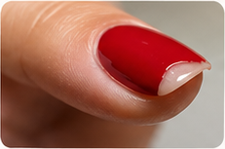
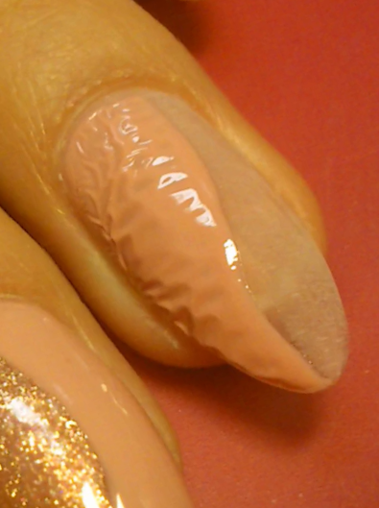
KÖRMÖS SZAKMAI TANANYAG
01 / 15
HIBAFELISMERÉS • KORREKCIÓ • MEGELŐZÉS
Géllakk hibák és megoldásaik
Precíz munkavégzés nélkül nincs tartós géllakk.
Készítette:
Kisházy Krisztina
Kéz-, lábápoló, műkörömépítő gyakorlati oktató
Notes:
A címdia a deck szakmai fókuszát és vizuális hangját állítja be.
[Sources]
- C:\Users\felhasznalo\Documents\CODEX\Géllak hibák és megoldásaik.docx
- C:\Users\felhasznalo\Documents\CODEX\tmp\slides\gellakk-hibak-tananyag\refs

Slide 2
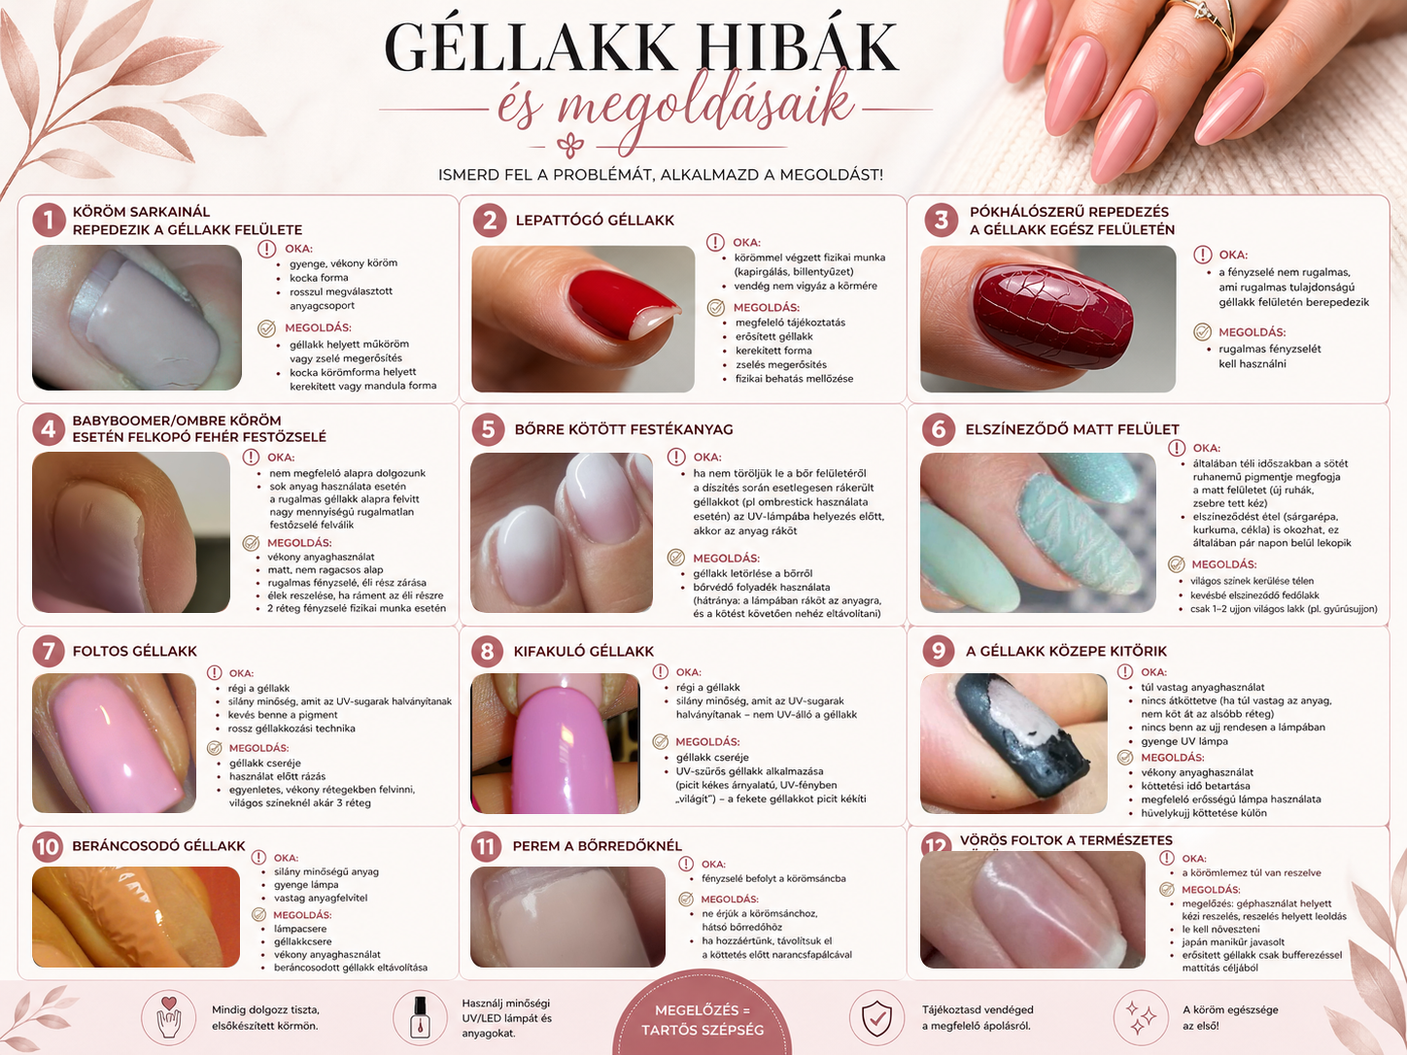
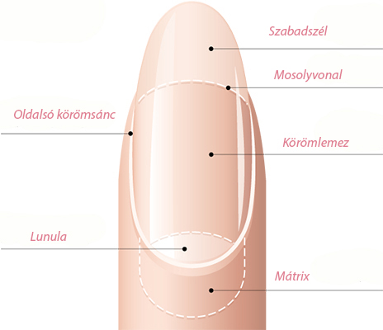
DIAGNOSZTIKAI LOGIKA
02 / 15
A tünetből indulj ki, ne a megszokásból
A tartós korrekció kulcsa az, hogy a hiba helyét, az anyag viselkedését és a vendégterhelést egyszerre értelmezd.
Diagnosztikai sorrend
• 1. Nézd meg, hol jelentkezik a hiba: szabad szél, középmező, körömsánc vagy teljes felület.
• 2. Döntsd el, tapadási, rugalmassági, pigmentáltsági vagy kötési probléma látható-e.
• 3. Vizsgáld a körömlemez állapotát és a körömforma mechanikai terhelését.
• 4. Ellenőrizd az anyagvastagságot, a lámpát és a köttetési fegyelmet.
• 5. Zárd le a diagnózist vendégtájékoztatással és célzott megelőzéssel.
vizuális gyorsszótár
Hibacsoportok
• Tapadás: lepattogás, felválás, peremképződés
• Rugalmasság: repedezés és anyagkompatibilitás
• Pigment / felület: foltosság, kifakulás, elszíneződés
• Kötés / UV: kitörés, ráncosodás, alulkötés
• Körömlemez-védelem: reszelési trauma és megelőzés
Notes:
A dián a hibaazonosítás szakmai logikája jelenik meg.
[Sources]
- C:\Users\felhasznalo\Documents\CODEX\Géllak hibák és megoldásaik.docx
- C:\Users\felhasznalo\Documents\CODEX\tmp\slides\gellakk-hibak-tananyag\refs

Slide 3
DIAGNOSZTIKAI LOGIKA
02 / 15
Milyen hibák merülhetnek fel?
Notes:
A dián a hibaazonosítás szakmai logikája jelenik meg.
[Sources]
- C:\Users\felhasznalo\Documents\CODEX\Géllak hibák és megoldásaik.docx
- C:\Users\felhasznalo\Documents\CODEX\tmp\slides\gellakk-hibak-tananyag\refs

Slide 4
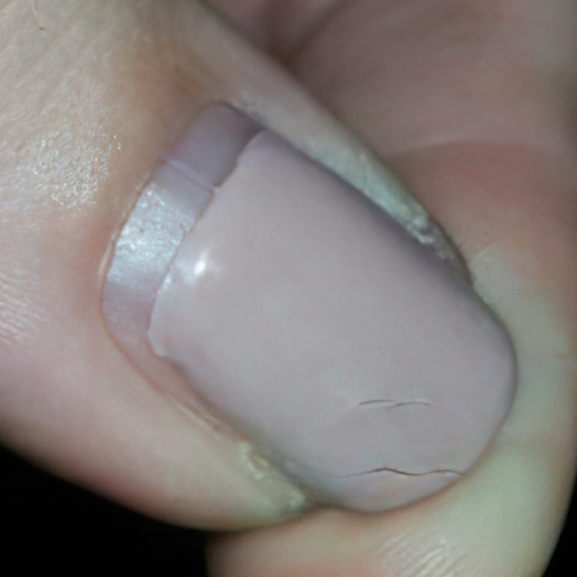
STRUKTURÁLIS TERHELÉS
03 / 15
HIBA 01
Strukturális terhelés
Szabadszél berepedése a köröm sarkainál
A géllakk a köröm sarkainál bereped, különösen gyenge körömlemezen vagy kocka formán.
Fő okok
• Gyenge, vékony természetes köröm.
• A kocka forma fokozza a sarkokra jutó terhelést.
• Az anyagcsoport nem ad elegendő statikai tartást.
Szakmai megoldás
• Erősítéshez válts zselére vagy műkörömre.
• Kocka forma helyett kerekített vagy mandula forma javasolt.
• A köröm adottságához igazítsd az anyagrendszert.
fotóalapú diagnosztika
Előfordulhat mechanikai igénybevétel következtében is, ezért célszerű a vendéggel a műkörömviseléssel kapcsolatos szabályokról is beszélgetni – ne kapirgáljon vele, ne használja tűzőkapocs szétszedéséhez a körmét!
Notes:
Az adott hiba: Szabadszél-repedés a sarkaknál.
[Sources]
- C:\Users\felhasznalo\Documents\CODEX\Géllak hibák és megoldásaik.docx
- C:\Users\felhasznalo\Documents\CODEX\tmp\slides\gellakk-hibak-tananyag\refs
- C:\Users\felhasznalo\Documents\CODEX\tmp\slides\gellakk-hibak-tananyag\refs\issue-01.png

Slide 5
TAPADÁSI HIBA
04 / 15
HIBA 02
Tapadási hiba
Lepattogó géllakk
A bevonat nagyobb darabban válik le a körömlemezről, nedvességbejutási kockázatot hagyva maga után.
Fő okok
• Körömmel végzett fizikai munka, kapirgálás, erős billentyűhasználat.
• A vendég nem kíméli a körmét a viselés során.
Szakmai megoldás
• Adj pontos otthoni tanácsokat kesztyűről és kímélő használatról.
• Szükség esetén készíts erősített géllakkot vagy zselés megerősítést.
• A kerekített forma és az ujjbegyes gépelés csökkenti a terhelést.
Felválásnál mindig beszélgess a vendéggel a műkörömviselési szokásokról is, ne csak az anyagról!
fotóalapú diagnosztika
Notes:
Az adott hiba: Lepattogó géllakk.
[Sources]
- C:\Users\felhasznalo\Documents\CODEX\Géllak hibák és megoldásaik.docx
- C:\Users\felhasznalo\Documents\CODEX\tmp\slides\gellakk-hibak-tananyag\refs
- C:\Users\felhasznalo\Documents\CODEX\tmp\slides\gellakk-hibak-tananyag\refs\issue-02.png

Slide 6
RUGALMASSÁGI INKOMPATIBILITÁS
05 / 15
HIBA 03
Rugalmassági inkompatibilitás
Pókhálószerű repedezés a teljes felületen
A fedőréteg a teljes géllakkfelületen finom hálós mintázatban berepedezik.
Fő okok
• A fényzselé túl merev a rugalmas alapú bevonathoz képest.
Szakmai megoldás
• Rugalmas fényzselét használj a rugalmas géllakk rendszerekhez.
• Az alap, a szín és a fedő kompatibilitását mindig rendszerben gondold.
fotóalapú diagnosztika
Ez tipikus kompatibilitási hiba: nem vastagsági, hanem anyagtulajdonság-probléma. A vendég nem tehet róla!
Notes:
Az adott hiba: Pókhálószerű repedezés a teljes felületen.
[Sources]
- C:\Users\felhasznalo\Documents\CODEX\Géllak hibák és megoldásaik.docx
- C:\Users\felhasznalo\Documents\CODEX\tmp\slides\gellakk-hibak-tananyag\refs
- C:\Users\felhasznalo\Documents\CODEX\tmp\slides\gellakk-hibak-tananyag\refs\issue-03.png

Slide 7
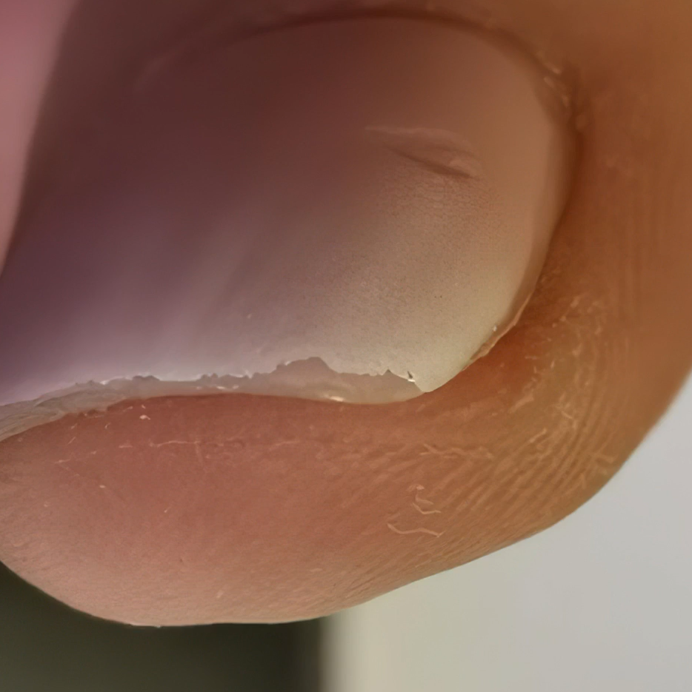
DÍSZÍTÉSI TECHNOLÓGIA
06 / 15
HIBA 04
Díszítési technológia
Babyboomer / ombre felkopó fehér festőzselével
A fehér festőanyag a szabad szél élén felkopik vagy felpattog.
Fő okok
• Nem megfelelő alapra készül a színátmenet.
• Túl sok, rugalmatlan festőzselé kerül rugalmas alapra.
• Anyag marad az élrészen.
Szakmai megoldás
• Matt, nem ragacsos alapra dolgozz és bufferezz finoman.
• Vékonyan használd a festőzselét, az éleket tisztázd.
• Rugalmas fényzselével zárj, fizikai munkánál akár két rétegben.
• Matt hatásnál előbb rugalmas fényzselé, utána matt fedő jöjjön.
A szabad szél zárása ennél a hibánál döntő minőségi pont. Esetleg célszerű felhívni a vendég figyelmét a kesztyű használatára a háztartási tevékenységeknél.
fotóalapú diagnosztika
Notes:
Az adott hiba: Babyboomer / ombre felkopó fehér festőzselével.
[Sources]
- C:\Users\felhasznalo\Documents\CODEX\Géllak hibák és megoldásaik.docx
- C:\Users\felhasznalo\Documents\CODEX\tmp\slides\gellakk-hibak-tananyag\refs
- C:\Users\felhasznalo\Documents\CODEX\tmp\slides\gellakk-hibak-tananyag\refs\issue-04.png

Slide 8
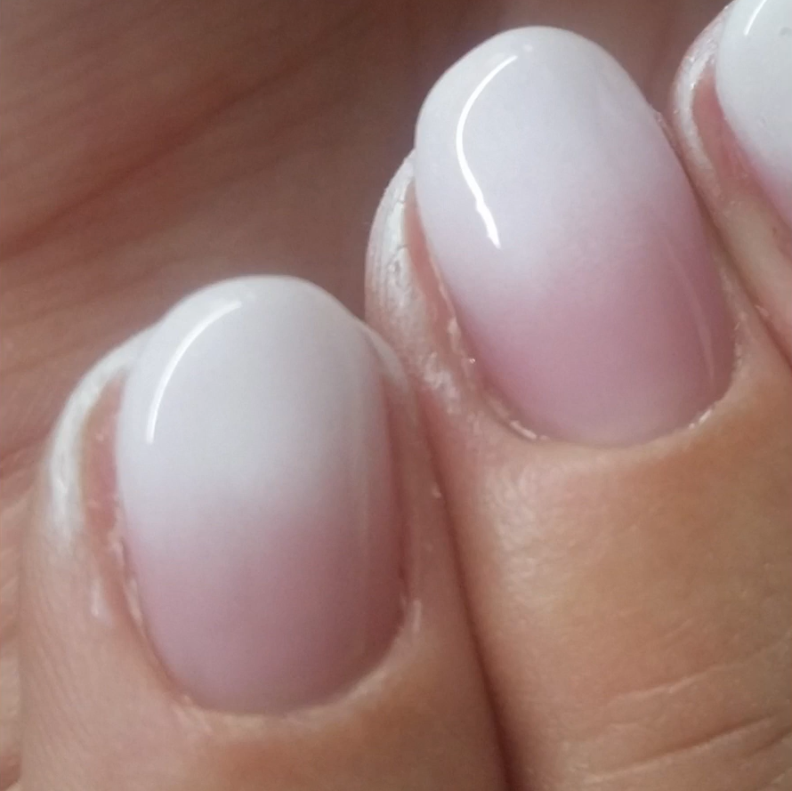
BŐRVÉDELEM
07 / 15
HIBA 05
Bőrvédelem
Bőrre kötött festékanyag
A készítés után festékmaradvány látható a köröm körüli bőrfelületen.
Fő okok
• A bőrre került géllakk vagy pigment nem lett eltávolítva a köttetés előtt.
Szakmai megoldás
• Minden köttetés előtt tisztítsd le a bőrre jutott anyagot.
• Bőrvédő folyadék is használható, de nehézkes lehet az eltávolítása.
fotóalapú diagnosztika
Esztétikai hiba is, ezért vizsgán különösen feltűnő.
Notes:
Az adott hiba: Bőrre kötött festékanyag.
[Sources]
- C:\Users\felhasznalo\Documents\CODEX\Géllak hibák és megoldásaik.docx
- C:\Users\felhasznalo\Documents\CODEX\tmp\slides\gellakk-hibak-tananyag\refs
- C:\Users\felhasznalo\Documents\CODEX\tmp\slides\gellakk-hibak-tananyag\refs\issue-05.png

Slide 9
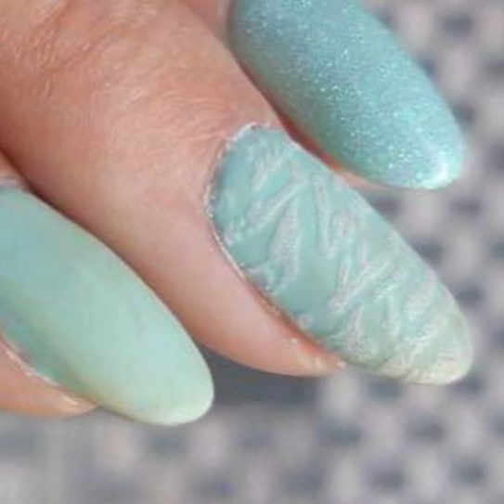
FELÜLETI ELSZÍNEZŐDÉS
08 / 15
HIBA 06
Felületi elszíneződés
Elszíneződő matt felület
A matt top narancsos, barnás vagy kékes pigmenteket vesz fel a hordás során.
Fő okok
• Sötét ruhák pigmentje megfogja a világos matt felületet.
• Erős színező ételek is okozhatnak átmeneti elszíneződést.
Szakmai megoldás
• Téli időszakban a nagyon világos matt árnyalatokat körültekintően ajánld.
• Használj kevésbé érzékeny fedőlakkot.
• Teljes világos fedés helyett alkalmazz hangsúlyos accent körmöt.
fotóalapú diagnosztika
Itt a vendégtájékoztatás legalább olyan fontos, mint maga a termékválasztás.
Notes:
Az adott hiba: Elszíneződő matt felület.
[Sources]
- C:\Users\felhasznalo\Documents\CODEX\Géllak hibák és megoldásaik.docx
- C:\Users\felhasznalo\Documents\CODEX\tmp\slides\gellakk-hibak-tananyag\refs
- C:\Users\felhasznalo\Documents\CODEX\tmp\slides\gellakk-hibak-tananyag\refs\issue-06.png

Slide 10
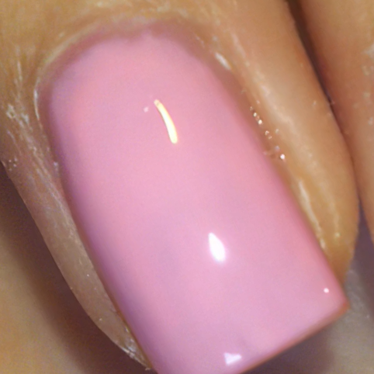
ANYAGMINŐSÉG - TECHNOLÓGIA
09 / 15
HIBA 07
Anyagminőség, technológia
Foltos géllakk
A szín felvitel közben sem lesz egyenletes, foltos marad a bevonat.
Fő okok
• Régi vagy gyenge minőségű géllakk.
• Kevés vagy ülepedett pigment.
• Technológiai hiba az anyagfelvitelben.
Szakmai megoldás
• Használat előtt rázd fel az anyagot.
• Világos színeknél vékony rétegekben dolgozz.
• Szükség esetén harmadik réteggel állítsd be az egyenletes fedést.
• Minőségromlott anyagot cserélj.
fotóalapú diagnosztika
A foltosság gyakran már a tégelyben eldől, nem csak a technikában.
Notes:
Az adott hiba: Foltos géllakk.
[Sources]
- C:\Users\felhasznalo\Documents\CODEX\Géllak hibák és megoldásaik.docx
- C:\Users\felhasznalo\Documents\CODEX\tmp\slides\gellakk-hibak-tananyag\refs
- C:\Users\felhasznalo\Documents\CODEX\tmp\slides\gellakk-hibak-tananyag\refs\issue-07.png

Slide 11
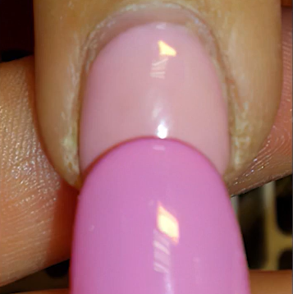
UV-ÁLLÓSÁG
10 / 15
HIBA 08
UV-állóság
Kifakuló géllakk
Pár nap alatt szürkés, fakó, egyenetlen színérzet jelenik meg. A géllakk színe megfakul.
Fő okok
• Régi vagy nem UV-álló géllakk.
• Rossz anyagminőség miatt a pigmentet az UV-sugárzás kifakítja.
Szakmai megoldás
• Cseréld az anyagot megfelelő minőségű rendszerre.
• Használj UV-szűrős géllakkot, különösen sötét tónusoknál.
A fekete árnyalatoknál a UV-szűrő enyhe kékes tónusmódosítást okozhat. Kapható már nem kékes árnyalatú UV- szűrős fedőlakk is!
fotóalapú diagnosztika
Notes:
Az adott hiba: Kifakuló géllakk.
[Sources]
- C:\Users\felhasznalo\Documents\CODEX\Géllak hibák és megoldásaik.docx
- C:\Users\felhasznalo\Documents\CODEX\tmp\slides\gellakk-hibak-tananyag\refs
- C:\Users\felhasznalo\Documents\CODEX\tmp\slides\gellakk-hibak-tananyag\refs\issue-08.png

Slide 12
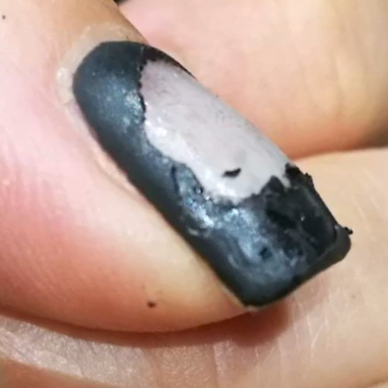
KÖTÉSI HIBA
11 / 15
HIBA 09
Kötési hiba
A géllakk közepe kitörik
Nagyobb darab válik le a köröm közepéről.
Fő okok
• Túl vastag anyagfelvitel.
• Nem köt át az alsó réteg.
• Az ujj nem megfelelően helyezkedik a lámpában.
• Gyenge UV/LED lámpa.
Szakmai megoldás
• Dolgozz vékonyabb rétegekkel és tartsd be a köttetési időt.
• Ellenőrizd a lámpa teljesítményét, szükség esetén cseréld.
• A hüvelykujjat külön is köttesd át.
fotóalapú diagnosztika
Mindig ellenőrizd, hogy a vendég keze teljesen benne legyen a lámpában, hogy az UV/LED fény megfelelően érje a felületet.
Notes:
Az adott hiba: A géllakk közepe kitörik.
[Sources]
- C:\Users\felhasznalo\Documents\CODEX\Géllak hibák és megoldásaik.docx
- C:\Users\felhasznalo\Documents\CODEX\tmp\slides\gellakk-hibak-tananyag\refs
- C:\Users\felhasznalo\Documents\CODEX\tmp\slides\gellakk-hibak-tananyag\refs\issue-09.png

Slide 13
KÖTÉSI DEFORMÁCIÓ
12 / 15
HIBA 10
Kötési deformáció
Beráncosodó géllakk
A felszín kötés közben megemelkedik, hullámos vagy gyűrött textúrát ad.
Fő okok
• Silány minőségű anyag.
• Gyenge lámpa.
• Túl vastag anyagfelvitel.
Szakmai megoldás
• Cseréld a lámpát vagy az anyagot, ha szükséges mindkettőt.
• Dolgozz vékony rétegekben.
• A beráncosodott anyagot minden esetben távolítsd el és építsd újra.
fotóalapú diagnosztika
A ráncosodott réteg nem javítható fedéssel, csak eltávolítással.
Notes:
Az adott hiba: Beráncosodó géllakk.
[Sources]
- C:\Users\felhasznalo\Documents\CODEX\Géllak hibák és megoldásaik.docx
- C:\Users\felhasznalo\Documents\CODEX\tmp\slides\gellakk-hibak-tananyag\refs
- C:\Users\felhasznalo\Documents\CODEX\tmp\slides\gellakk-hibak-tananyag\refs\issue-10.png

Slide 14
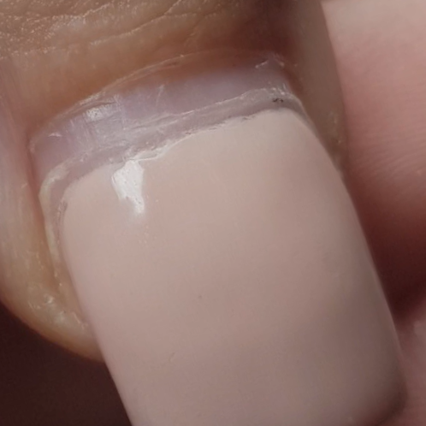
PRECIZITÁSI HIBA
13 / 15
HIBA 11
Precizitási hiba
Perem a bőrredőknél
Lenövéskor a színes anyag mentén átlátszó, kifehéredett vagy felvált perem jelenik meg.
Fő okok
• A fényzselé befolyt a körömsáncba vagy a hátsó bőrredőhöz.
Szakmai megoldás
• Ne dolgozz rá a körömsáncra és a hátsó bőrredőre.
• Ha hozzáértél, köttetés előtt narancsfapálcával azonnal tisztítsd le.
fotóalapú diagnosztika
Itt a milliméterpontos anyagkontroll a siker kulcsa.
Notes:
Az adott hiba: Perem a bőrredőknél.
[Sources]
- C:\Users\felhasznalo\Documents\CODEX\Géllak hibák és megoldásaik.docx
- C:\Users\felhasznalo\Documents\CODEX\tmp\slides\gellakk-hibak-tananyag\refs
- C:\Users\felhasznalo\Documents\CODEX\tmp\slides\gellakk-hibak-tananyag\refs\issue-11.png

Slide 15
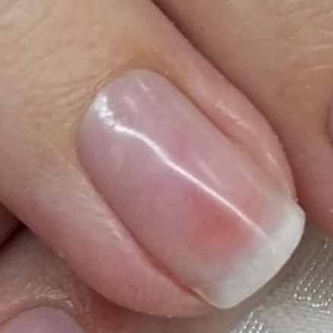
KÖRÖMLEMEZ-TRAUMA
14 / 15
HIBA 12
Körömlemez-trauma
Vörös foltok a természetes körömlemezen
A körömlemez fénytörése egyenetlen, pirosas foltok jelzik a túlreszelt felszínt.
Fő okok
• A körömlemez előkészítés során túl van reszelve.
Szakmai megoldás
• Megelőzésre válassz kímélőbb előkészítést, gép helyett kézi reszelést.
• A lehető legtöbbször inkább leoldással dolgozz.
• Csak bufferrel mattíts, ha a vendég ragaszkodik az erősített géllakkhoz.
• Erősítéshez japán manikűr vagy regenerációs idő javasolt.
Ez már a természetes köröm egészségét érintő figyelmeztető jel. Ha a vendég már így érkezik, javasoljuk neki a szakszerű műkörömeltávolítást, vagy manikűrt a jövőben, az otthoniszakszerűtlen megoldások helyett.
fotóalapú diagnosztika
Notes:
Az adott hiba: Vörös foltok a természetes körömlemezen.
[Sources]
- C:\Users\felhasznalo\Documents\CODEX\Géllak hibák és megoldásaik.docx
- C:\Users\felhasznalo\Documents\CODEX\tmp\slides\gellakk-hibak-tananyag\refs
- C:\Users\felhasznalo\Documents\CODEX\tmp\slides\gellakk-hibak-tananyag\refs\issue-12.png

Slide 16
MEGELŐZÉSI PROTOKOLL
15 / 15
Megelőzés
A jó géllakkozás nem egyetlen anyagon múlik, hanem a diagnózis, az anyagválasztás, a kötés és a vendégtájékoztatás együttműködésén.
1
2
3
4
5
Körömállapot-felmérés
Anyagkompatibilitás
Vékony rétegek, teljes kötés
Precíz bőrmenti munka
Vendégedukáció
Vékony, sérült vagy túlreszelt köröm esetén módosíts rendszert.
Az alap, a szín és a fedő rugalmassága legyen összhangban.
Kerüld a túl vastag felvitelt és ellenőrizd a lámpát.
A sáncba vagy bőrre futott anyag köttetés előtt kerüljön le.
Formához és életmódhoz illő viselési tanácsokat adj.
Vizsgafókusz
• Indokold az anyag- és formai váltást.
• Mutasd be a köttetési és vastagsági fegyelmet.
• Ne sértsd meg a természetes körömlemezt az előkészítés során.
Notes:
Összefoglaló és vizsgafókusz.
[Sources]
- C:\Users\felhasznalo\Documents\CODEX\Géllak hibák és megoldásaik.docx

Slide 17

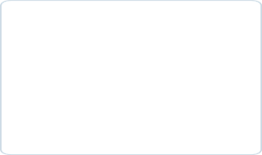
MEGELŐZÉSI PROTOKOLL
15 / 15
+PRO TIPP
A megfelelő előkészítés és eszközhasználat.
A megfelelő előkészítés
1
2
3
4
5
Körömállapot megóvása
Lenövésmentes géllakkozás érdekében
Az egyenletes szélek érdekében
Tökéletes felület
Precíz munka
Ne sértsd fel a természetes körömlemezt az előkészítés során
A körömbőr megfelelő megemelése
A géllakkot a „0”-s ecset segítségével vigyük fel a bőr közelébe.
Egyenletes, vékony anyagfelvitel.
A sáncba vagy bőrre futott anyag köttetés előtt kerüljön le.
Megfelelő eszközhasználat
Előkészítés során éles bőrfeltoló használata
A bőrfeltolót 45 fokos szögben tartsuk használat közben
A géllakk felviteléhez „0”-s ecset használata
Erős UV-lámpa
Notes:
Összefoglaló és vizsgafókusz.
[Sources]
- C:\Users\felhasznalo\Documents\CODEX\Géllak hibák és megoldásaik.docx

Slide 18
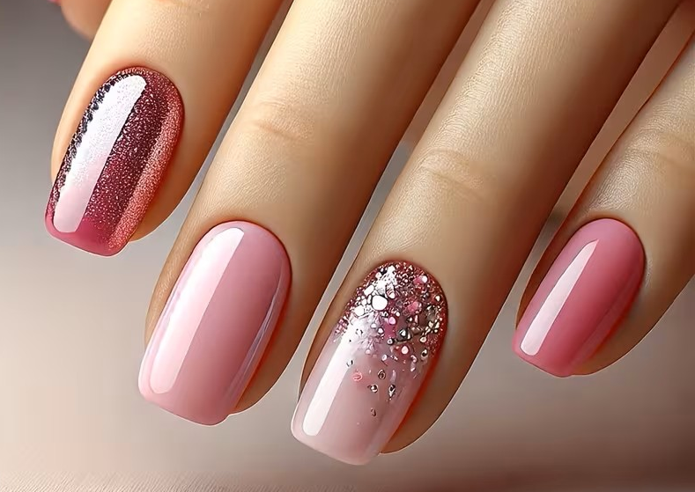
KÖRMÖS SZAKMAI TANANYAG
01 / 15
Köszönöm a figyelmet!
Notes:
A címdia a deck szakmai fókuszát és vizuális hangját állítja be.
[Sources]
- C:\Users\felhasznalo\Documents\CODEX\Géllak hibák és megoldásaik.docx
- C:\Users\felhasznalo\Documents\CODEX\tmp\slides\gellakk-hibak-tananyag\refs

